Slide 1
Наименьшее и наибольшее значения. Размах.

Slide 2
В жизни мы часто сталкиваемся с вопросами:
- Кто из нас дальше всех прыгнул?
Кто из нас быстрее всех пробежал дистанцию?
Кто больше всех прочитал слов за минуту?
Кто самый высокий?
Кто меньше всех?

Slide 3
А в Книге рекордов Гиннесса можно
найти забавные достижения:
- Кто дольше всех простоял на одной ноге?
Кто выпустил больше всего мыльных пузырей?
У кого самые длинные волосы?
У кого самый маленький рост?

Slide 4
Во время подготовки к соревнованиям четыре спортсмена устроили мини − турнир по прыжкам в длину с места.
Номер прыжка | Пётр | Иван | Алексей | Сергей
1
2
3
4
5
Среднее значение
Наибольшее значение
Наименьшее значение

Slide 5
Каждый из них сделал по пять прыжков. Результаты прыжков в длину с места ( см) занесли в таблицу.
Номер прыжка | Пётр | Иван | Алексей | Сергей
1 | 215 | 197 | 203 | 208
2 | 228 | 205 | 212 | 234
3 | 208 | 212 | 227 | 240
4 | 236 | 241 | 205 | 212
5 | 205 | 233 | 215 | 203
Среднее значение
Наибольшее значение
Наименьшее значение

Slide 6
Во многих спортивных дисциплинах принято учитывать лучший показатель. По этому показателю лучшим был Иван.
Номер прыжка | Пётр | Иван | Алексей | Сергей
1 | 215 | 197 | 203 | 208
2 | 228 | 205 | 212 | 234
3 | 208 | 212 | 227 | 240
4 | 236 | 241 | 205 | 212
5 | 205 | 233 | 215 | 203
Среднее значение
Наибольшее значение | 236 | 241 | 227 | 240
Наименьшее значение

Slide 7
Худший результат показал тоже Иван.
Номер прыжка | Пётр | Иван | Алексей | Сергей
1 | 215 | 197 | 203 | 208
2 | 228 | 205 | 212 | 234
3 | 208 | 212 | 227 | 240
4 | 236 | 241 | 205 | 212
5 | 205 | 233 | 215 | 203
Среднее значение
Наибольшее значение | 236 | 241 | 227 | 240
Наименьшее значение | 205 | 197 | 203 | 203

Slide 8
Самое большое среднее значение прыжка у Сергея.
Номер прыжка | Пётр | Иван | Алексей | Сергей
1 | 215 | 197 | 203 | 208
2 | 228 | 205 | 212 | 234
3 | 208 | 212 | 227 | 240
4 | 236 | 241 | 205 | 212
5 | 205 | 233 | 215 | 203
Среднее значение | 218,4 | 217,6 | 212,4 | 219,4
Наибольшее значение | 236 | 241 | 227 | 240
Наименьшее значение | 205 | 197 | 203 | 203

Slide 9
Тренеру есть над чем задуматься. Не исключено, что на соревнованиях лучше прыгнет Сергей.
Номер прыжка | Пётр | Иван | Алексей | Сергей
1 | 215 | 197 | 203 | 208
2 | 228 | 205 | 212 | 234
3 | 208 | 212 | 227 | 240
4 | 236 | 241 | 205 | 212
5 | 205 | 233 | 215 | 203
Среднее значение | 218,4 | 217,6 | 212,4 | 219,4
Наибольшее значение | 236 | 241 | 227 | 240
Наименьшее значение | 205 | 197 | 203 | 203

Slide 10
Измерение рассеивания данных с помощью размаха

Slide 11
Определение
Часто нужно знать не только среднее значение в выборе данных, но и иметь представление о том, как сильно значения разбросаны, рассеяны. Самой простой характеристикой, описывающей рассеивание данных, является размах.
Размах числового массива – разность между наибольшим и наименьшим значениями.

Slide 12
Задача
В таблице показаны цены одного из популярных смартфонов
в 10 разных интернет − магазинах на 13 января 2023 года.
Найдите размах:
Магазин | Цена, р. | Магазин | Цена, р.
1 | 8050 | 6 | 7790
2 | 8480 | 7 | 8290
3 | 8590 | 8 | 7890
4 | 8340 | 9 | 7970
5 | 8190 | 10 | 7910

Slide 13
Размах в цене смартфона в указанный день:
8590 − 7790 = 800 (рублей)
Магазин | Цена, р. | Магазин | Цена, р.
1 | 8050 | 6 | 7790
2 | 8480 | 7 | 8290
3 | 8590 | 8 | 7890
4 | 8340 | 9 | 7970
5 | 8190 | 10 | 7910

Slide 14
Найти процентное отношение размаха от средней цены.
Размах: 800 рублей. Средняя цена: 8150 рублей.
Процентное отношение: 800 : 8150 ≈ 0,1 − это 10%
Магазин | Цена, р. | Магазин | Цена, р.
1 | 8050 | 6 | 7790
2 | 8480 | 7 | 8290
3 | 8590 | 8 | 7890
4 | 8340 | 9 | 7970
5 | 8190 | 10 | 7910

Slide 15
Найти размах в прыжках в длину у каждого спортсмена.
Номер прыжка | Пётр | Иван | Алексей | Сергей
1 | 215 | 197 | 203 | 208
2 | 228 | 205 | 212 | 234
3 | 208 | 212 | 227 | 240
4 | 236 | 241 | 205 | 212
5 | 205 | 233 | 215 | 203
Наибольшее значение | 236 | 241 | 227 | 240
Наименьшее значение | 205 | 197 | 203 | 203
Размах

Slide 16
Найти размах в прыжках в длину у каждого спортсмена.
Номер прыжка | Пётр | Иван | Алексей | Сергей
1 | 215 | 197 | 203 | 208
2 | 228 | 205 | 212 | 234
3 | 208 | 212 | 227 | 240
4 | 236 | 241 | 205 | 212
5 | 205 | 233 | 215 | 203
Наибольшее значение | 236 | 241 | 227 | 240
Наименьшее значение | 205 | 197 | 203 | 203
Размах | 31 | 44 | 24 | 37

Slide 17
Найти процентное отношение размаха от среднего значения в прыжках в длину у каждого спортсмена.
Номер прыжка | Пётр | Иван | Алексей | Сергей
1 | 215 | 197 | 203 | 208
2 | 228 | 205 | 212 | 234
3 | 208 | 212 | 227 | 240
4 | 236 | 241 | 205 | 212
5 | 205 | 233 | 215 | 203
Размах | 31 | 44 | 24 | 37
Среднее значение | 218,4 | 217,6 | 212,4 | 219,4
Процентное отношение

Slide 18
Наименьший разброс в прыжках в длину у Алексея, наибольший – у Ивана.
Номер прыжка | Пётр | Иван | Алексей | Сергей
1 | 215 | 197 | 203 | 208
2 | 228 | 205 | 212 | 234
3 | 208 | 212 | 227 | 240
4 | 236 | 241 | 205 | 212
5 | 205 | 233 | 215 | 203
Размах | 31 | 44 | 24 | 37
Среднее значение | 218,4 | 217,6 | 212,4 | 219,4
Процентное отношение | 14% | 20% | 11% | 17%

Slide 19
Наименьший разброс в прыжках в длину у Алексея, наибольший – у Ивана.
Номер прыжка | Пётр | Иван | Алексей | Сергей
1 | 215 | 197 | 203 | 208
2 | 228 | 205 | 212 | 234
3 | 208 | 212 | 227 | 240
4 | 236 | 241 | 205 | 212
5 | 205 | 233 | 215 | 203
Размах | 31 | 44 | 24 | 37
Среднее значение | 218,4 | 217,6 | 212,4 | 219,4
Процентное отношение | 14% | 20% | 11% | 17%

Slide 20
Задача
Найти наибольшее, наименьшее значения, размах, среднее значение и медиану набора чисел:
17, 19, 5, 41, 47, 13,19.
Решение
Наибольшее значение :
Наименьшее значение:
Размах :
Среднее значение:
Медиана :

Slide 21
Задача
Найти наибольшее, наименьшее значения, размах, среднее значение и медиану набора чисел: 17, 19, 5, 41, 47, 13,19.
Решение:
Наибольшее значение : 47.
Наименьшее значение: 5.
Размах : 47 – 5 = 42.
Среднее значение: (17+19+5+41+47+13+19) : 7 = 23.
Медиана : 19. ( 5, 13, 17, 19, 19, 41, 47)

Slide 22
Задача
При сборке двигателя надо добиться, чтобы поршни имели одинаковую массу. Увеличить массу нельзя, можно только уменьшить, высверливая углубления в отдельных местах.
а) Определите размах поршней.
б) Какой поршень не требует доработки?
Поршень | 1 | 2 | 3 | 4 | 5 | 6 | 7 | 8
Масса, г | 124,4 | 124,8 | 125,2 | 123,9 | 124,1 | 125,4 | 125,2 | 124,8

Slide 23
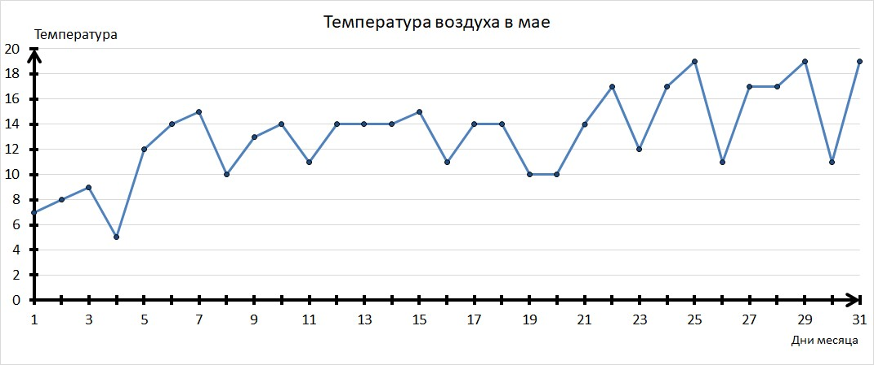
Задача
По графику найдите
Наименьшее значение
Наибольшее значение
Размах

Slide 24
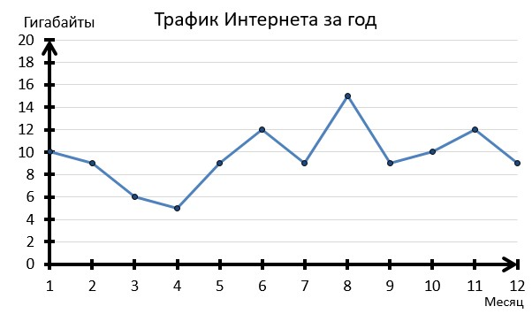
Задача
По графику найдите
Наименьшее значение
Наибольшее значение
Размах

Slide 25
Домашнее задание:
§ 9. № 67, 69

